Slide 1
20201217 웹서비스 프로그래밍 팀 프로젝트
웹서비스 프로그래밍 팀 프로젝트
웹 사이트 만들기: [우리 할일]
2016152036 컴퓨터공학과 조남준
2016156007 소프트웨어학과 김영민
2016156025 소프트웨어학과 이풍훈
2016156032 소프트웨어학과 이영채

Slide 2
CONTENTS
Chapter 1 – 팀 소개 및 주제 소개
Chapter 2 – 활동 내용
Chapter 3 – 프로젝트 기능 개요
Chapter 4 – 시연
Chapter 5 – 소감

Slide 3
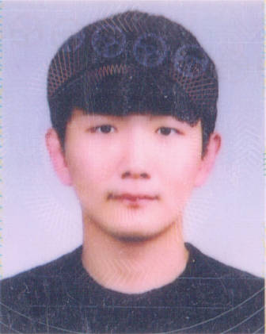
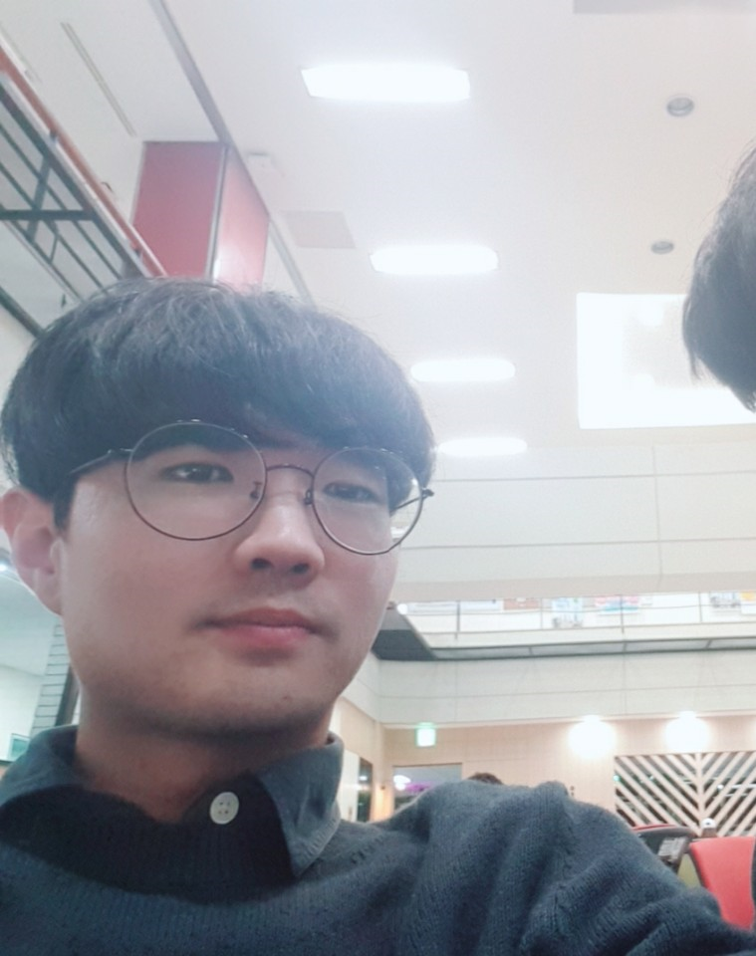
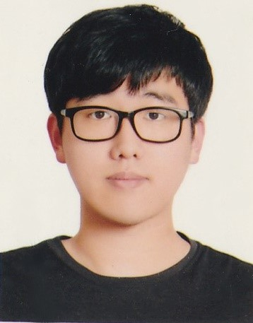
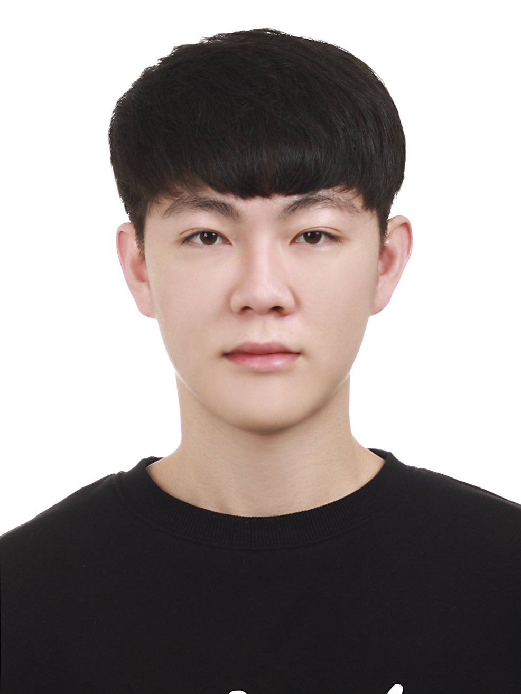
Chapter 1
팀 소개
팀 소개
이풍훈
조남준
김영민
이영채

Slide 4
Chapter 1
팀 소개
팀 이름
이풍훈
조남준
[팀 이름]
[풍남쌍영]
김영민
이영채

Slide 5
Chapter 2
활동 내용
팀원 별 활동 내용 및 발표자 선정
데이터 베이스 설계
데이터 베이스 구현
세부적인 사이트 화면
이풍훈
사이트 첫 화면
사이트 소개 화면
로그인 화면 및 기능
회원 가입 화면 및 기능
조남준
할일 목록 화면/기능 구현
할일 목록 리스트 추가 구현
PPT제작 및 발표
김영민
프로젝트 생성 화면
프로젝트 생성 구현
설정 기능 구현
이영채

Slide 6
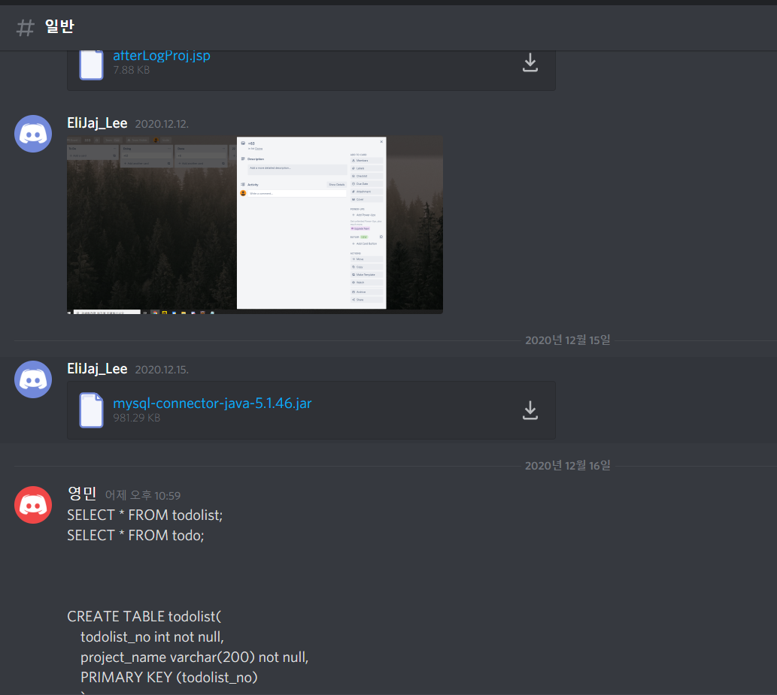
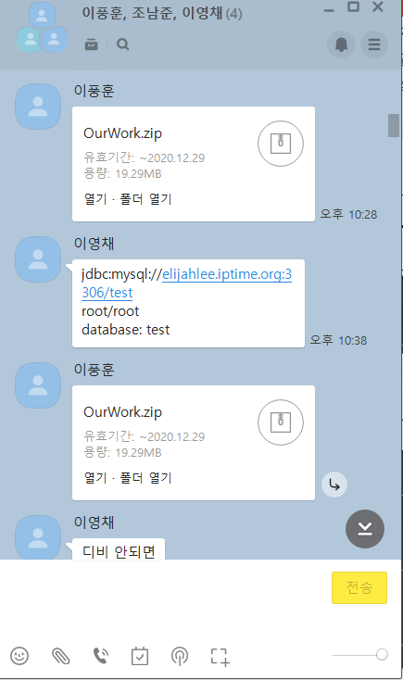
Chapter 2
활동 내용
팀 프로젝트 진행을 위하여 모인 일정 및 진행시간
1. 매주 금요일 오전 및 저녁 시간에 프로젝트 진행
2. 줌, 디스코드, 카카오톡을 활용하여 수시로 의견을 공유

Slide 7




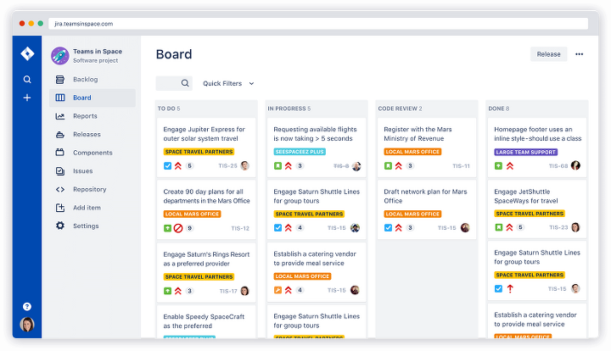
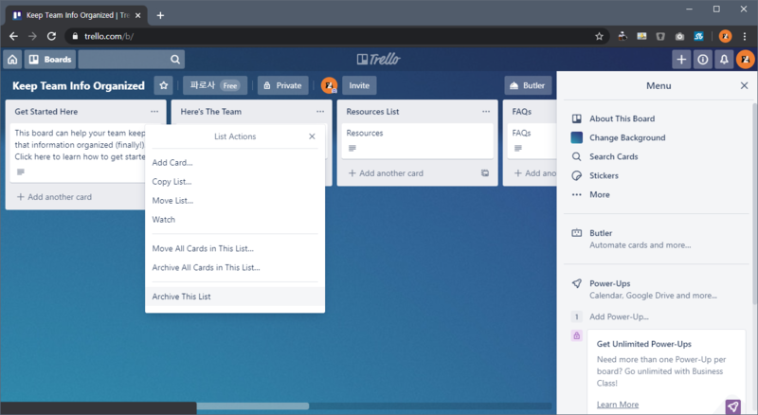
Chapter 3
프로젝트 개요
팀 소개 및 주제 선택
주제 :
웹 기반 프로젝트 관리 소프트웨어 [우리 할일]
[유사 사이트]

Slide 8
Chapter 3
프로젝트 개요
팀 주제 선정
[기존 사이트의 문제점]
[우리 할일]
유료 혹은 부분 유료
메인 언어가 영어
한국인 사용자를 위한 무료 프로젝트 관리 사이트

Slide 9

Chapter 3
프로젝트 개요
사이트 기능 소개
[사이트 첫 화면]

Slide 10

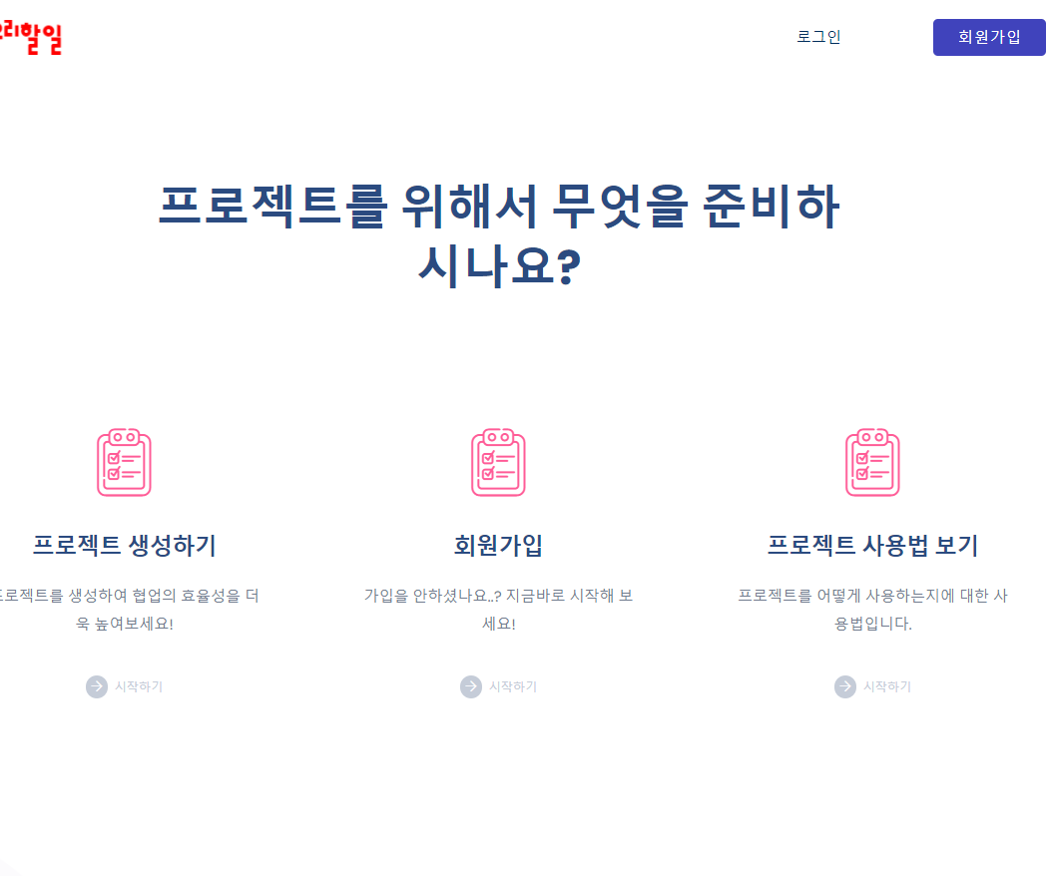
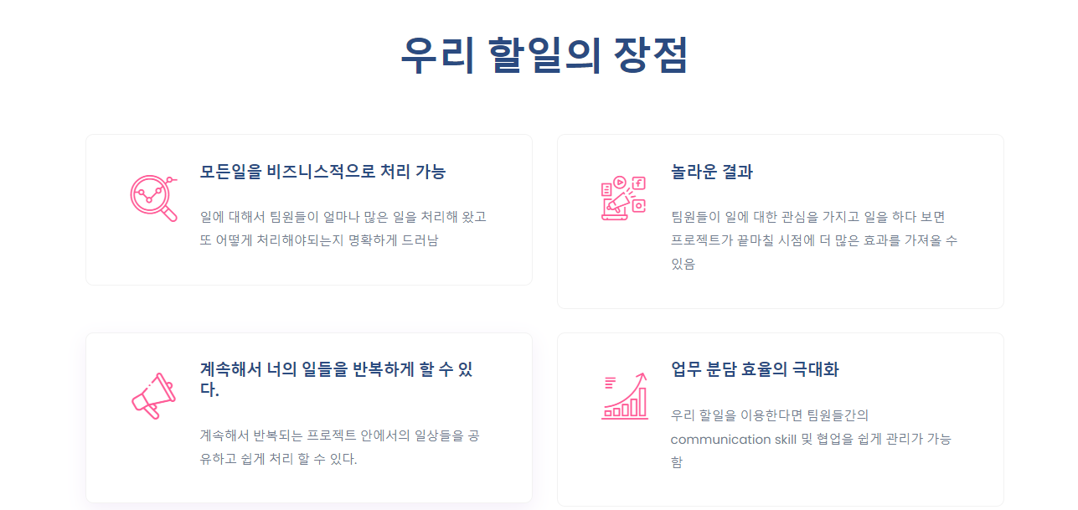
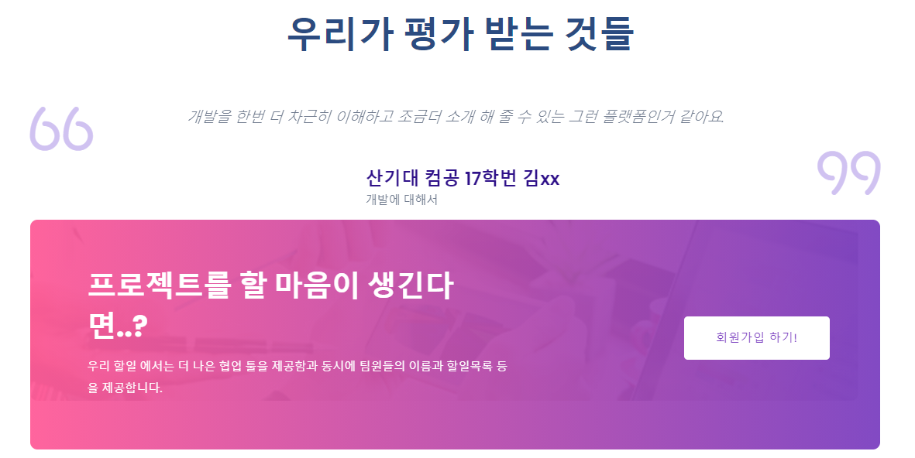
Chapter 3
프로젝트 개요
사이트 기능 소개
[소개]

Slide 11
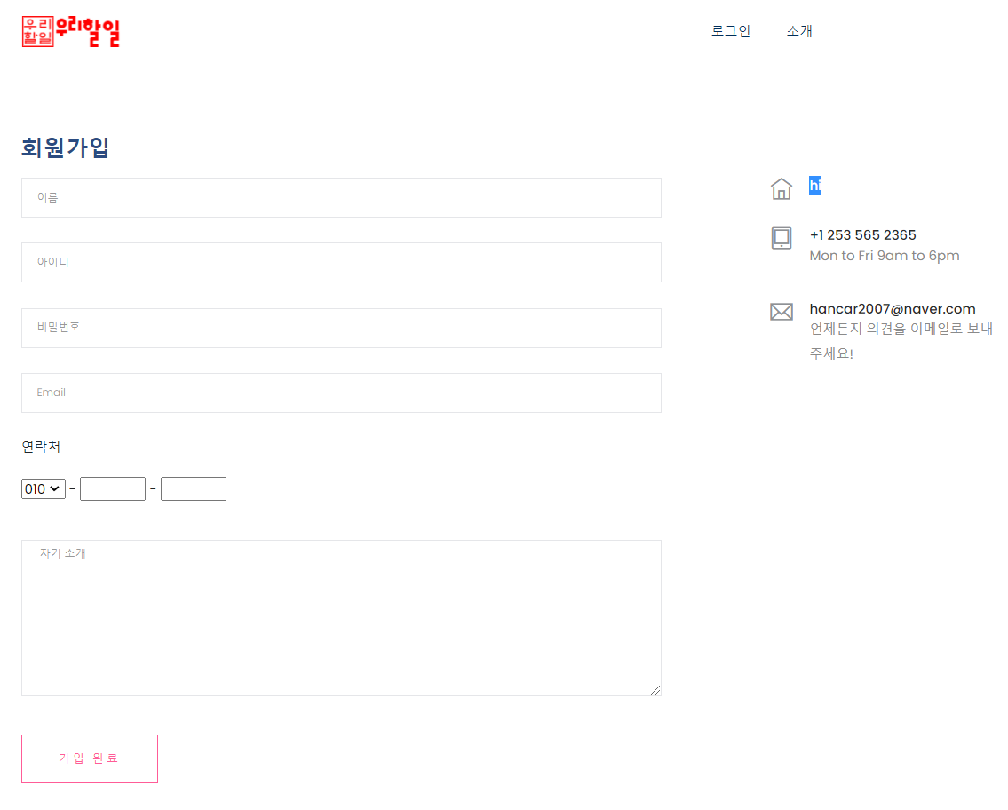
Chapter 3
프로젝트 개요
사이트 기능 소개
[회원 가입]
[회원 정보 입력]
[개발자 정보]

Slide 12
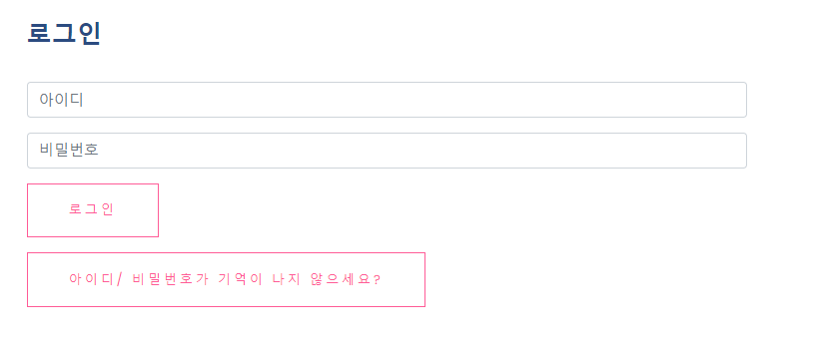
Chapter 3
프로젝트 개요
사이트 기능 소개
[로그인]

Slide 13
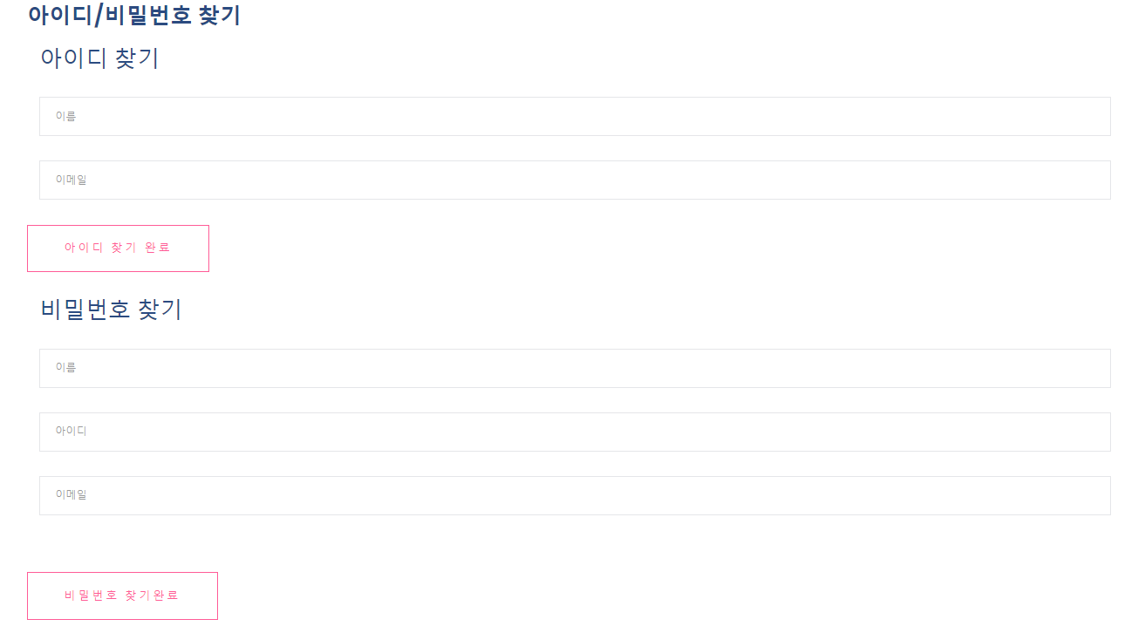

Chapter 3
프로젝트 개요
사이트 기능 소개
[아이디/비밀번호 찾기]

Slide 14
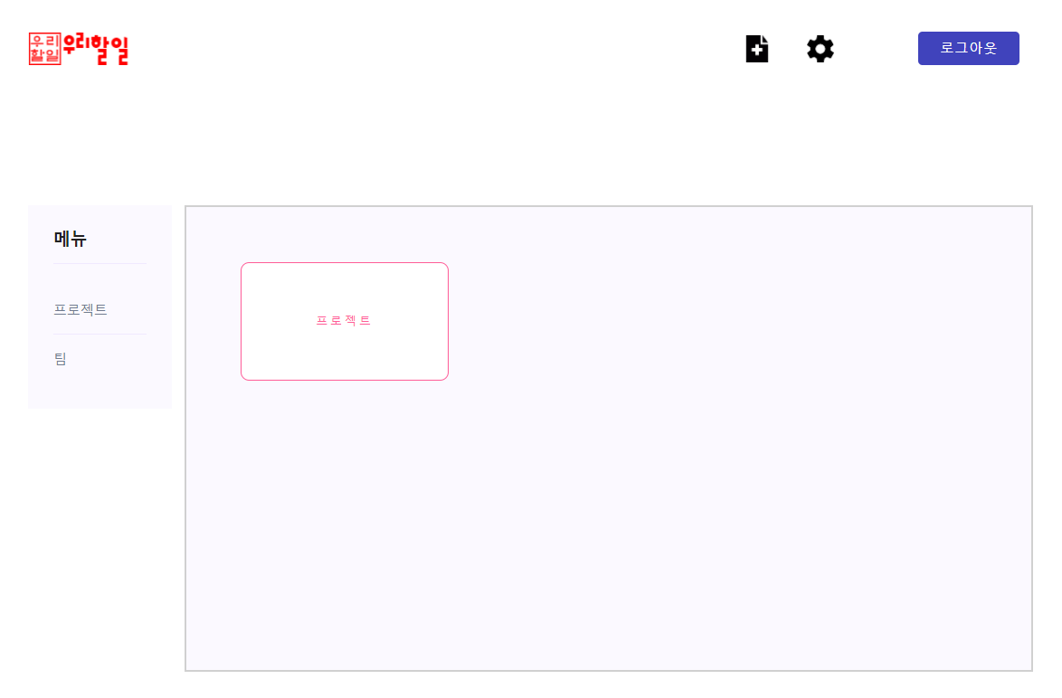
Chapter 3
프로젝트 개요
사이트 기능 소개
[프로젝트 생성]
[프로젝트 추가/환경 설정]
[메뉴]
[생성된 프로젝트]

Slide 15
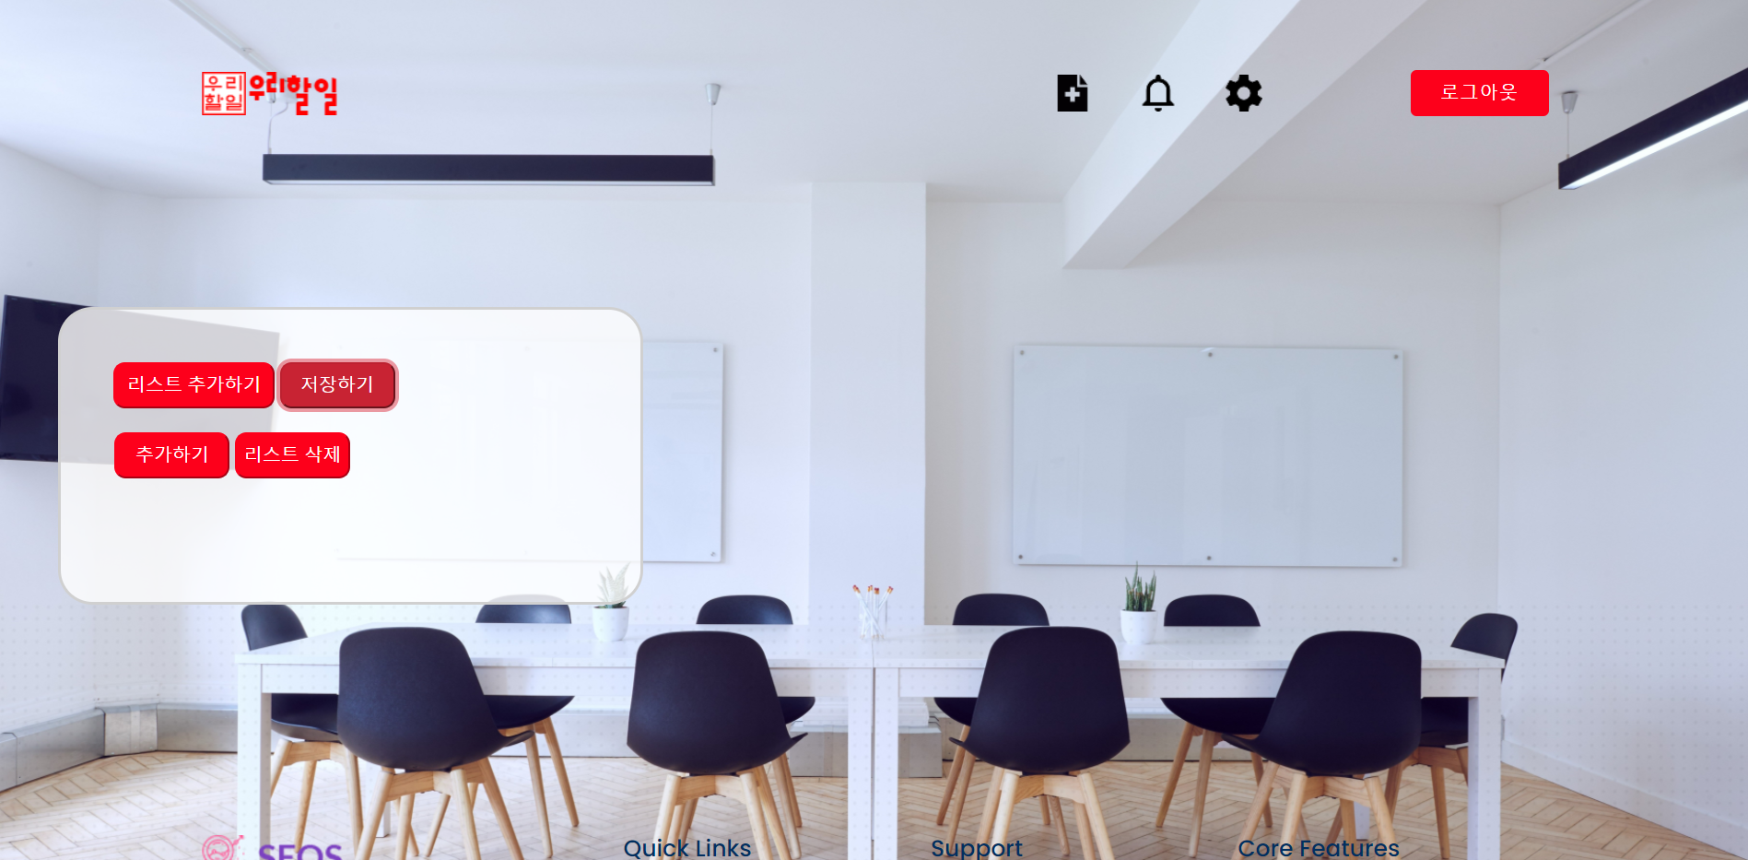
Chapter 3
프로젝트 개요
사이트 기능 소개
[할일 목록 화면]

Slide 16
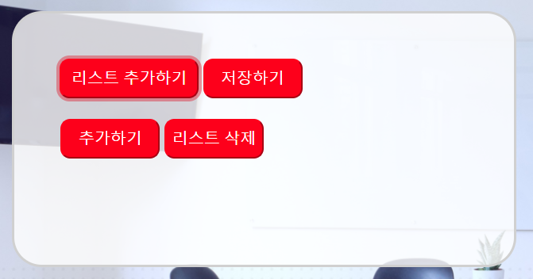
Chapter 3
프로젝트 개요
사이트 기능 소개
[할일 목록 – 추가/삭제/저장]
[전체 저장하기]
[리스트 삭제하기]
[리스트 추가]
[할일 추가하기]

Slide 17
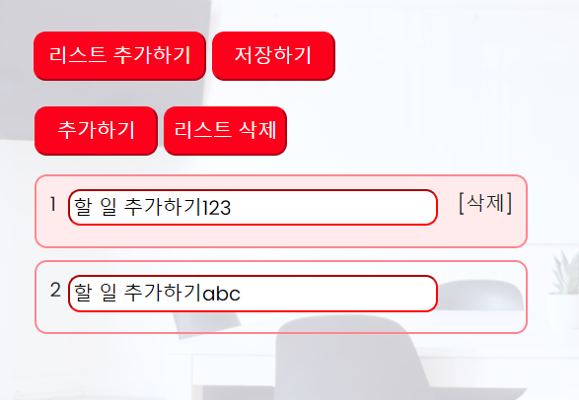
Chapter 3
프로젝트 개요
사이트 기능 소개
[할일 목록 – 할일 추가/작성/삭제]
[할 일 삭제하기]
[할 일 추가하기]
[할일 작성하기]

Slide 18
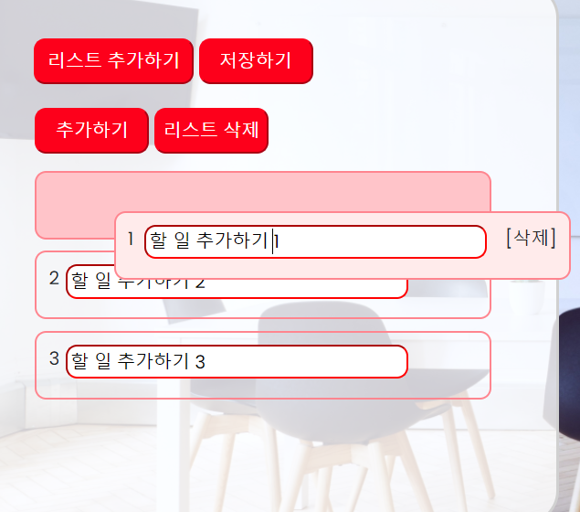
Chapter 3
프로젝트 개요
사이트 기능 소개
[할일 목록 – 드래그로 위치 조정]
[드래그로 할 일 위치 조정하기]

Slide 19
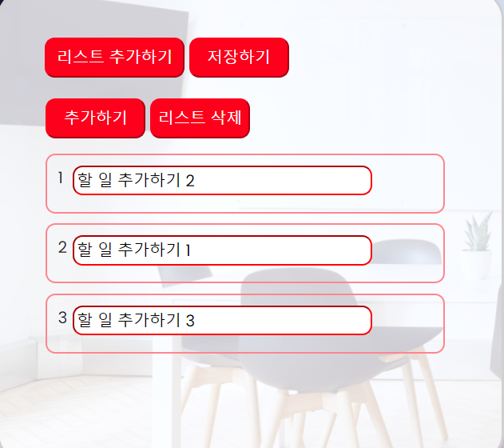
Chapter 3
프로젝트 개요
사이트 기능 소개
[할일 목록 – 드래그로 위치 조정]
[순서 바뀜]

Slide 20
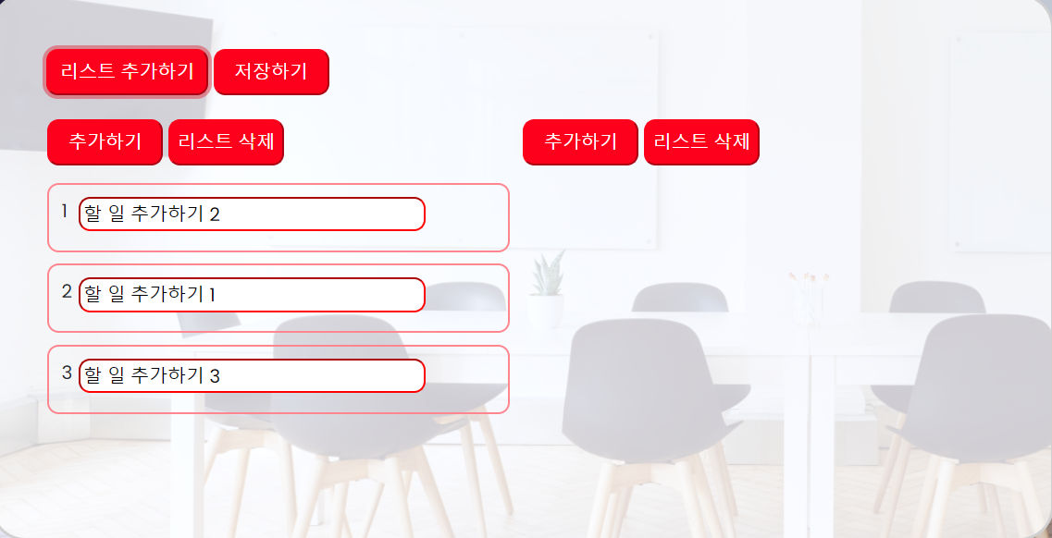
Chapter 3
프로젝트 개요
사이트 기능 소개
[할일 목록 – 리스트 추가/삭제]
[리스트 추가하기]
[드래그로 할 일 위치 조정하기]

Slide 21
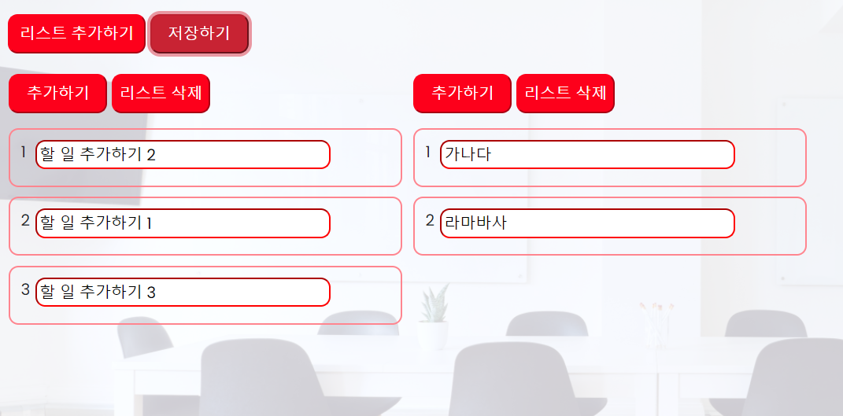
Chapter 3
프로젝트 개요
사이트 기능 소개
[할일 목록 – 리스트 추가/삭제]

Slide 22
Chapter 4
시연
웹 사이트 시연
[우리 할일] 웹 사이트 시연

Slide 23
Chapter 5
소감
아쉬웠던 점 및 개선할 점
[아쉬웠던 점]
[개선할 점]
DB 설계를 가장 마지막에 하다 보니 사이트
디자인과 DB를 합칠 때 오류가 많이 생김
4명이서 카카오톡으로 파일을 공유하면서
프로젝트를 진행하였는데, 파일 갱신에
어려움 점이 많았음
DB 설계부터 진행한 이후 웹 사이트를
구현하도록 한다.
깃 허브를 활용하여 파일 버전
갱신을 효율적으로 하도록 한다.

Slide 24
Chapter 5
소감
소감
[조남준]
웹서비스 프로그래밍 수업을 들으면서 기존에 아무런 의식없이 오갔던 웹페이지의 생성과정을 자세히 알 수 있었던 것 같다. 과제를 하면서 느낀 점은 기존의 안드로이드 프로그래밍을 할 때, CSS와 html을 모르는 나에게는 조금 부담이었지만, 구글링과 팀플을 통해 극복했고, 재미있는 기능들을 구현하여 매우 뿌듯하다.
[김영민]
이번 팀 프로젝트를 통해 팀원들과 협업하여 프로젝트를 진행하는 법과, JSP의 프로그램 개념을 보다 잘 이해하고 실제로 적용 해보는 기회가 되어 좋았다. 다른 팀 프로젝트에서 이번에 얻은 경험을 통해 더 좋은 결과를 낼 수 있도록 노력하겠다.
[이풍훈]
처음 진행해 보는 JSP 웹 프로그래밍 팀 프로젝트였기 때문에 여러 기능들을 구현할 때마다 한계를 많이 느꼈다. COVID-19로 인해 대면으로 팀프로젝트를 하기에는 제한이 많았고 그에 따라 협업 툴의 필요성을 절실히 느끼게 되었다. 다음에 이렇게 JSP 팀프로젝트를 또 하게 된다면 프로젝트 설계 계획을 더 꼼꼼하게 세워야 될것 같다.
[이영채]
처음에는 쉬운 프로젝트일 것이라고 예상했으나, 데이터베이스와 연동 해야 하고, 여러가지 언어를 사용하게 되다 보니, 조금씩 헷갈리는 경우도 있었다. 또한 코로나로 인해 팀 모임을 온라인으로만 가지다 보니, 소통의 어려움도 약간 있었고, 다른 수업들도 팀프로젝트가 있어서 다 같이 완성하기가 어려웠지만, 팀원들과 온라인으로 꾸준히 모여 완성시킬 수 있어서 다행이고 뿌듯하다는 생각을 했다

Slide 25

Thank you

